Slide 1

Bài 4: ( Vẽ tranh) ĐỀ TÀI TRANH PHONG CẢNH
TRƯỜNG THCS BẠCH ĐẰNG
MĨ THUẬT 7
Giáo viên thực hiện: Đoàn Kim Xuân

Slide 2
II. CÁCH VẼ:
I. TÌM VÀ CHỌN NỘI DUNG ĐỀ TÀI:
III. THỰC HÀNH:

Slide 3
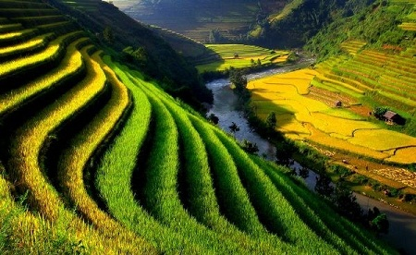
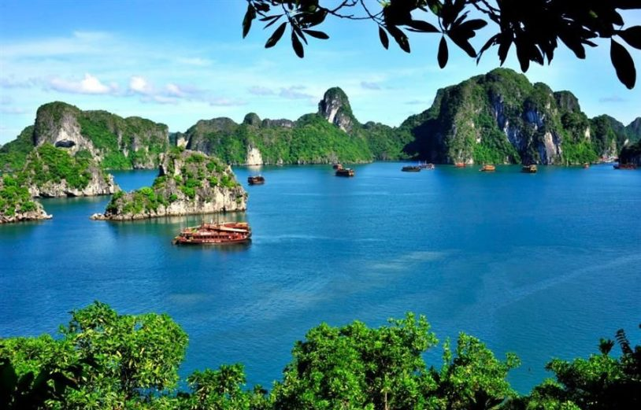
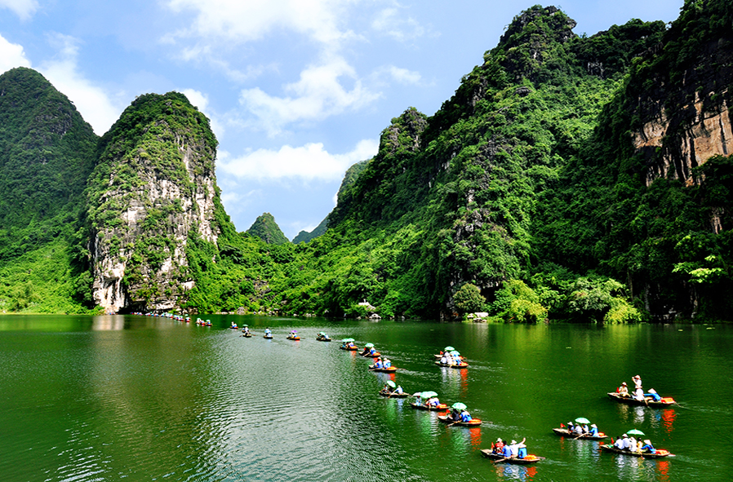
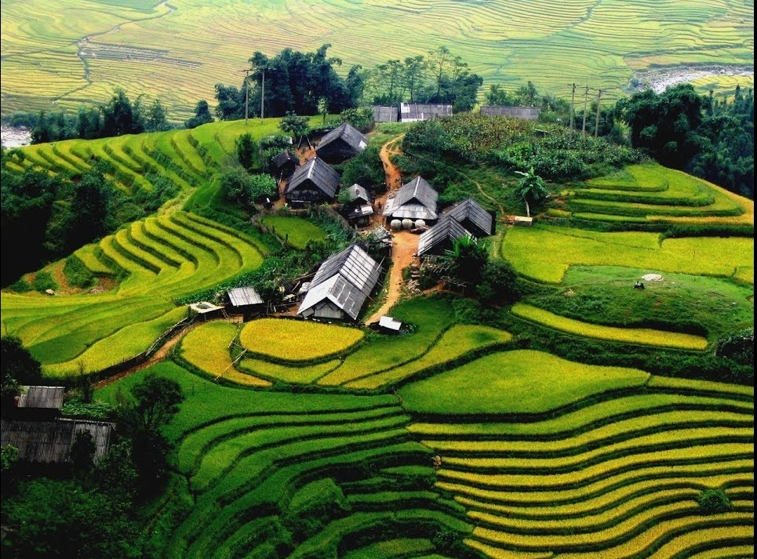
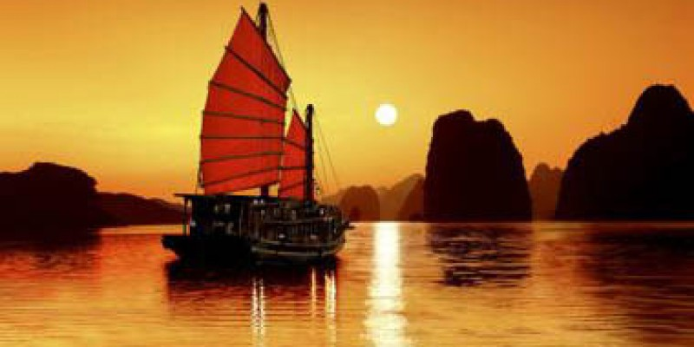
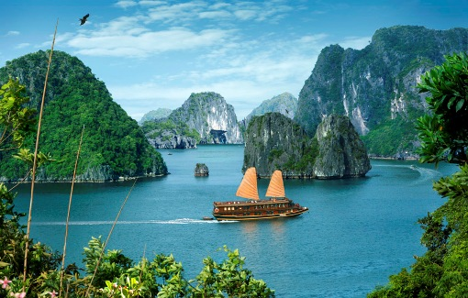
I. TÌM VÀ CHỌN NỘI DUNG ĐỀ TÀI:

Slide 4
I. TÌM VÀ CHỌN NỘI DUNG ĐỀ TÀI:
Bố cục tranh vẽ như thế nào?
Cảnh sắc các mùa như thế nào?
Màu sắc tranh phong cảnh như thế nào?
Ảnh chụp khác gì với tranh vẽ?
Trong tranh có vẽ người không?
Bố cục hài hòa, cân đối.
Ảnh chụp là cảnh thực màu sắc của tự nhiên, tranh vẽ là sự thể hiện màu sắc theo cảm nhận của người vẽ.
Cảnh sắc thường có màu sắc phong phú hơn những màu khác.
Có thể vẽ người hoặc không vẽ người.
Cảnh sắc mỗi mùa đều có đặc trưng khác nhau…
Hình ảnh có thể đưa vào tranh?
Các cảnh đẹp về quê hương

Slide 5
I. TÌM VÀ CHỌN NỘI DUNG ĐỀ TÀI:

Cảnh sắc mỗi mùa đều có đặc trưng khác nhau…
Các cảnh đẹp về quê hương.
Có thể vẽ người hoặc không vẽ người

Slide 6
II. CÁCH VẼ:

Có 4 bước:
Bước 1: Tìm và chọn nội dung đề tài.
Bước 2: Xác định bố cục, phác mảng chính mảng phụ.
Bước 3:Vẽ chi tiết.
Bước 4: Vẽ màu

Slide 7
II. CÁCH VẼ:
Mảng chính to hay nhỏ so với mảng phụ?
Mảng chính thường to hơn mảng phụ.
Em chọn màu sắc trong tranh như thế nào ?
Màu sắc tươi sáng, nhẹ nhàng, phù hợp với nội dung.

Slide 8
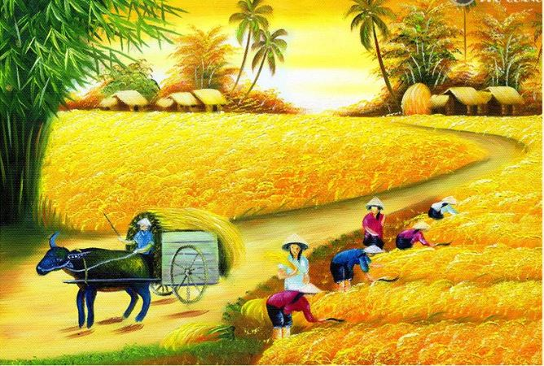
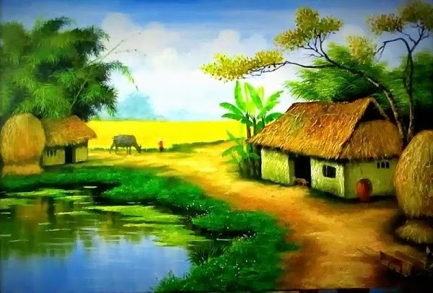
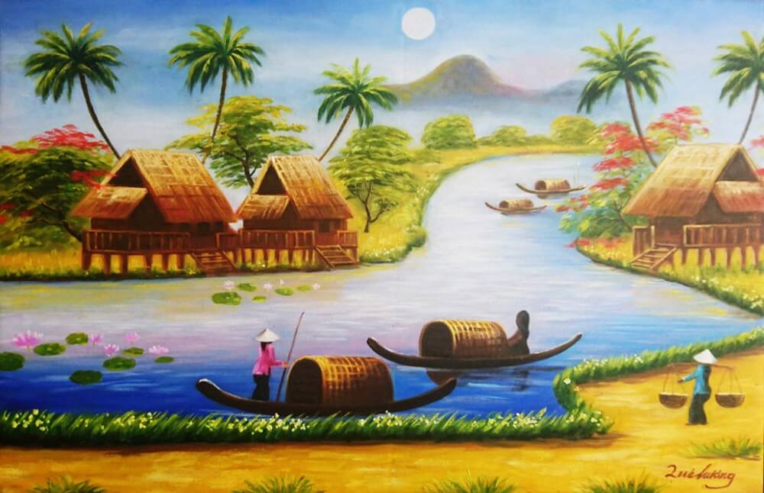
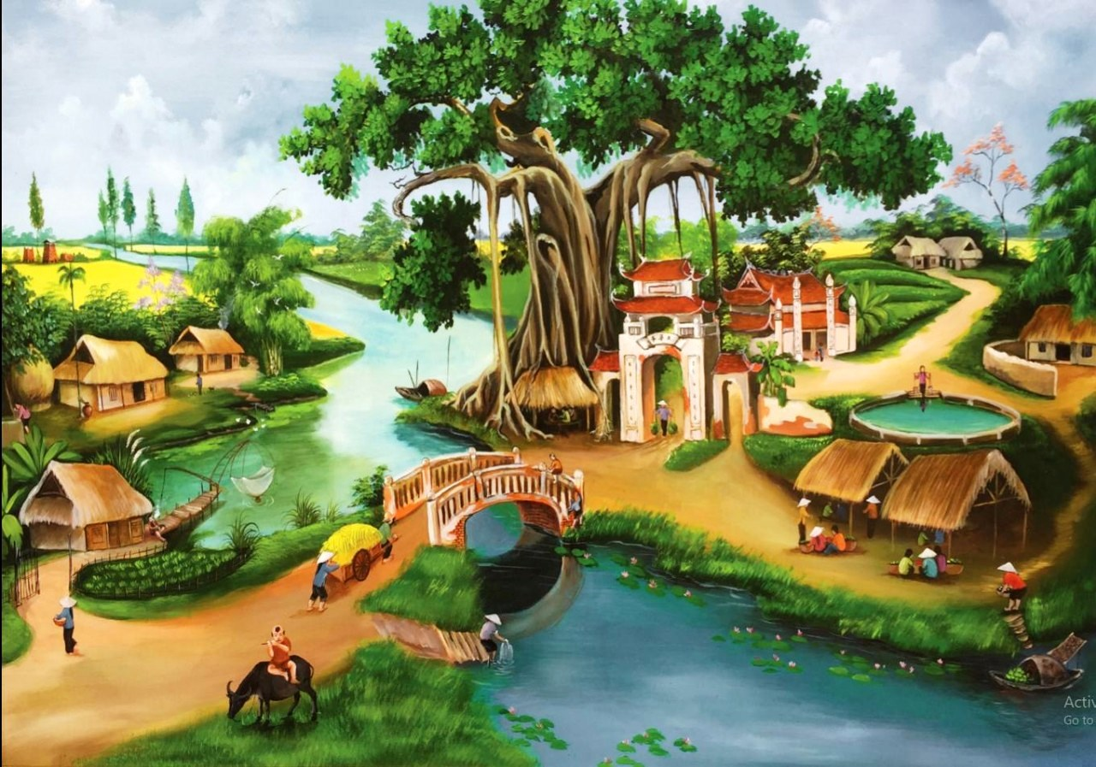
II. CÁCH VẼ:

Slide 9
III. THỰC HÀNH:

Thực hiện vẽ: “ Đề tài Tranh Phong Cảnh ”. Trên giấy A4

Slide 10
DẶN DÒ
Viết bài vào tập.
Xem trước bài 7: “ LỌ HOA VÀ QUẢ ”

